Slide 1
Церква та релігія у незалежній Україні

Slide 2
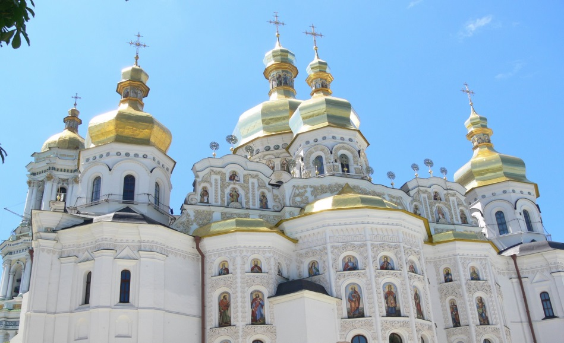
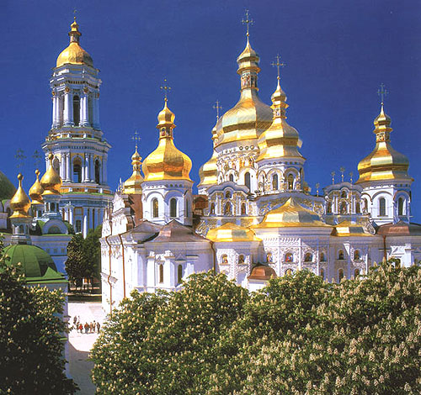
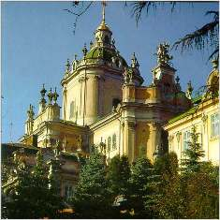
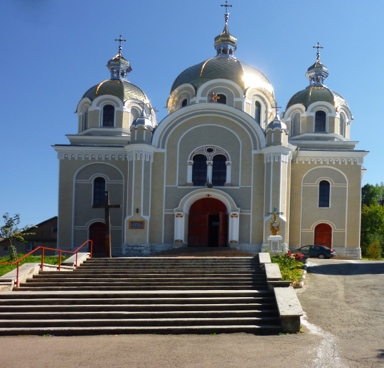
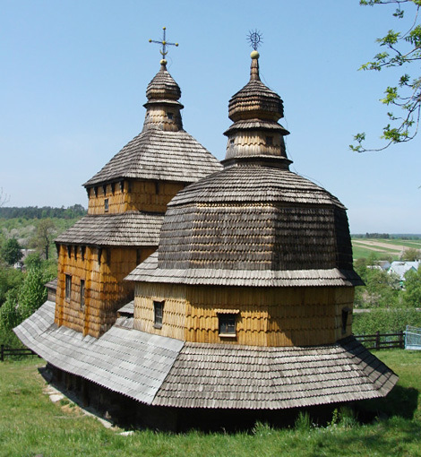
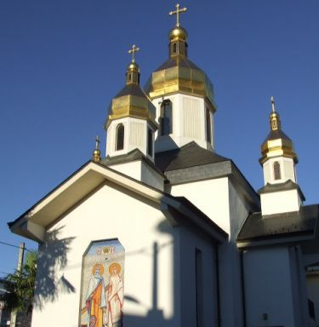
Розбудова незалежної Української держави виявила тяжку історичну спадщину, що дісталася Україні в царині церковного життя та державно-церковних стосунків. Уся наша історія переповнена спробами використання церкви як фактора геополітичних змін, етатистськими виявами держави щодо церкви, намаганням відродити церкву, яка б стверджувала національну самобутність народу та його природне право на свободу, а також спробами її нищення, нівелювання та уніфікування.

Slide 3
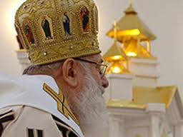
Сьогодні різні політизовані організації або їх члени, порушуючи Конституцію, внутрішні закони релігійних общин і церкви, втручаються в суто релігійну сферу, проголошуючи об'єктами своїх інтересів специфіку богослужіння церковних общин, їхню конфесійну належність, що викликає численні протести віруючих.

Slide 4
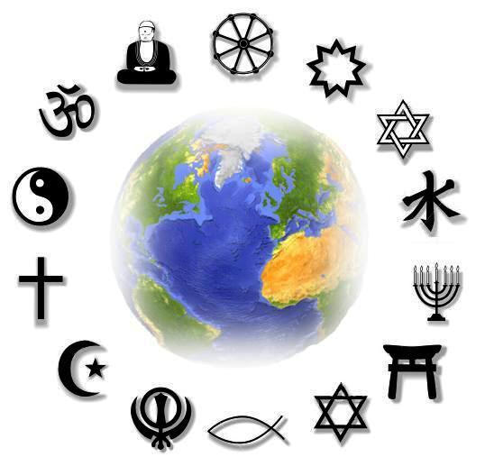
На сьогодні Україна – багатоконфесійна держава, де офіційно (на 01.01.99 р.) діє більше 21 тис. релігійних громад, 82 конфесії, напрямів і тлумачень.

Slide 5
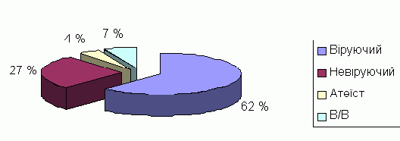
Ставлення українців до віри

Slide 6
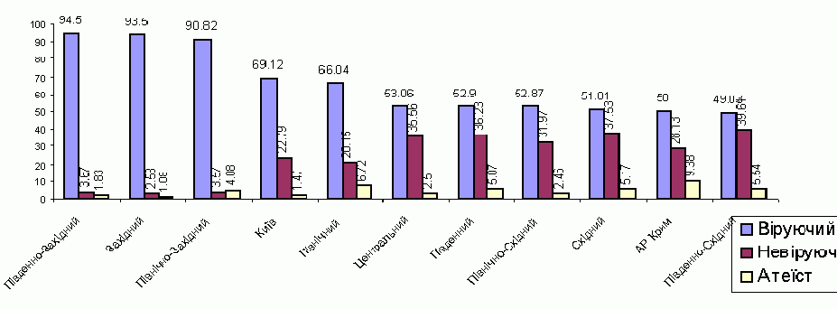
Ставлення українців до віри (по областях)

Slide 7
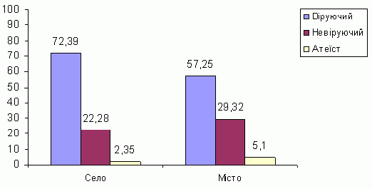
Ставлення українців до віри (за місцем проживання)

Slide 8
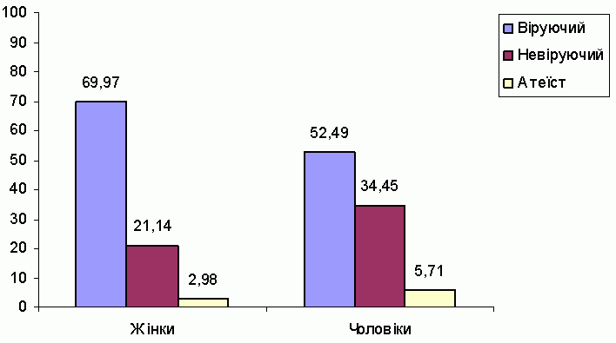
Ставлення українців до віри (за статтю)

Slide 9
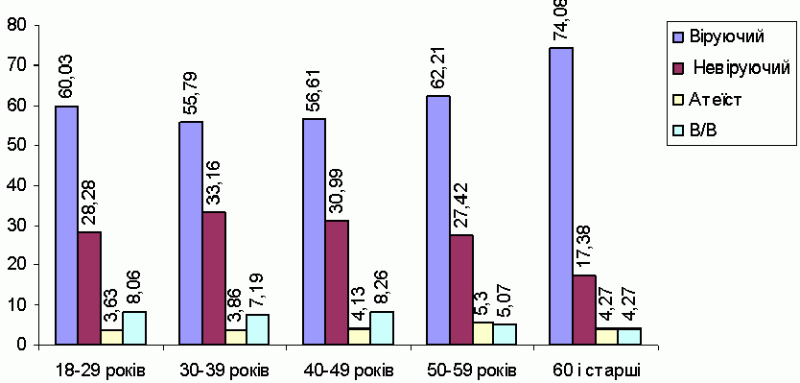
Ставлення українців до віри (за віком)

Slide 10
Релігії в Україні
конфесія відсоток
УПЦ-КП 39.8%
УПЦ-МП 29.4%
УГКЦ 14.1%
УАПЦ 2.8%
РКЦ 1.7%
Протестантизм 2.4%
Мусульманство 0.6%
Юдаїзм 0.2%
Інші 2.1%

Slide 11
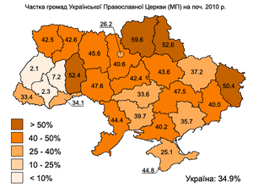
Громади української православної церкви

Slide 12
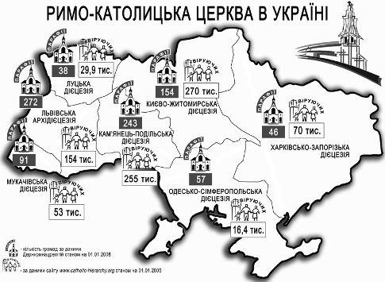
Римо-католицька церква в Україні

Slide 13
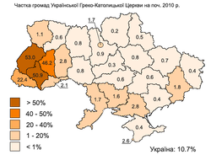
Громади української греко-католицької церкви

Slide 14
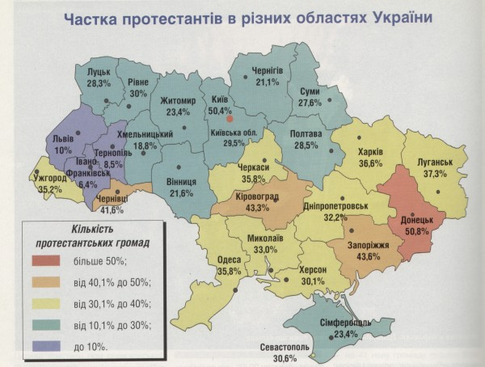
Частка протестантів в областях України

Slide 15
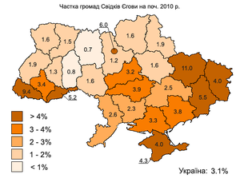
Частка громад Свідків Ієгови

Slide 16
Проблема у релігійній сфері в сучасній Україні
Глибокий розкол у православ’ї
Політизація в релігійній сфері, виникнення партій: Українська християнсько-демократична партія (1990р), Українська християнська партія жінок (1991р).
Конфлікт між православними та греко-католиками,та всередині православної конфесії, причини: поділ сфер впливу, боротьба за лідерство, майно, культові приміщення.
Велика кількість релігійних течій :баптисти, католицизм, протестанти.

Slide 17
Висновок
В умовах сьогодення церква прагне зайняти миротворчу позицію.
Ставлення українців до церкви зокрема православної московського патріархату дещо змінюється.
Я вважаю, що не повинно бути втручання церкви в справи держави.

